Slide 1
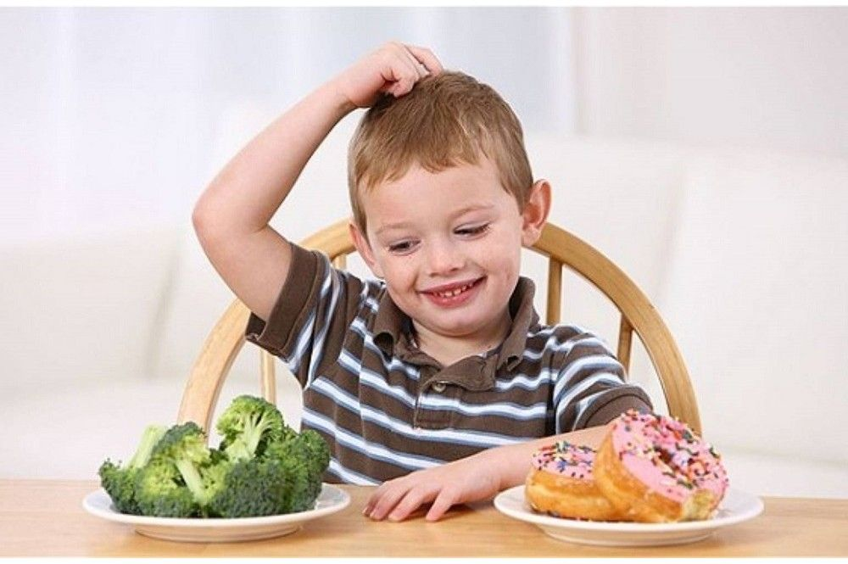
Полезные и вредные продукты

Slide 2
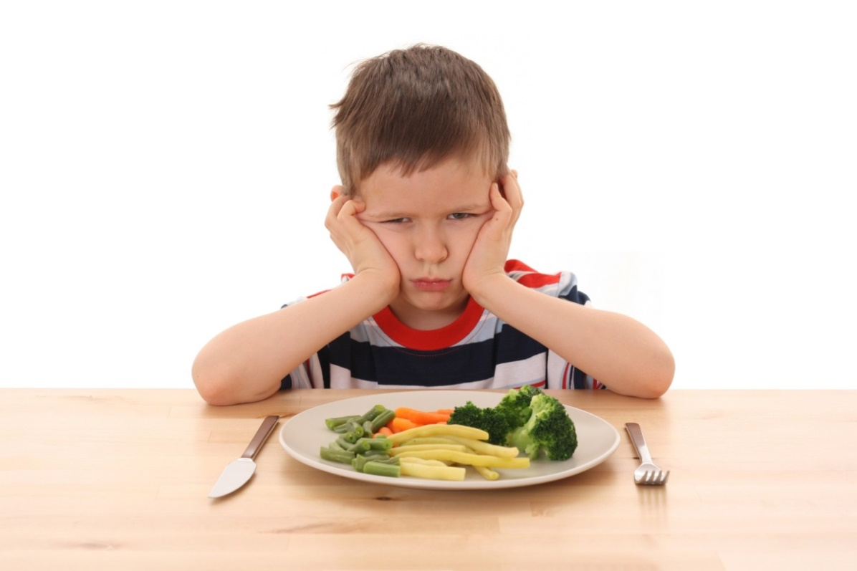
Для чего человеку нужна еда?
Человеку нужно есть,
Чтобы встать и чтобы сесть,
Чтобы прыгать, кувыркаться,
Песни петь, дружить, смеяться, Чтоб расти и развиваться
И при этом не болеть.
Нужно правильно питаться
С самых юных лет уметь!

Slide 3
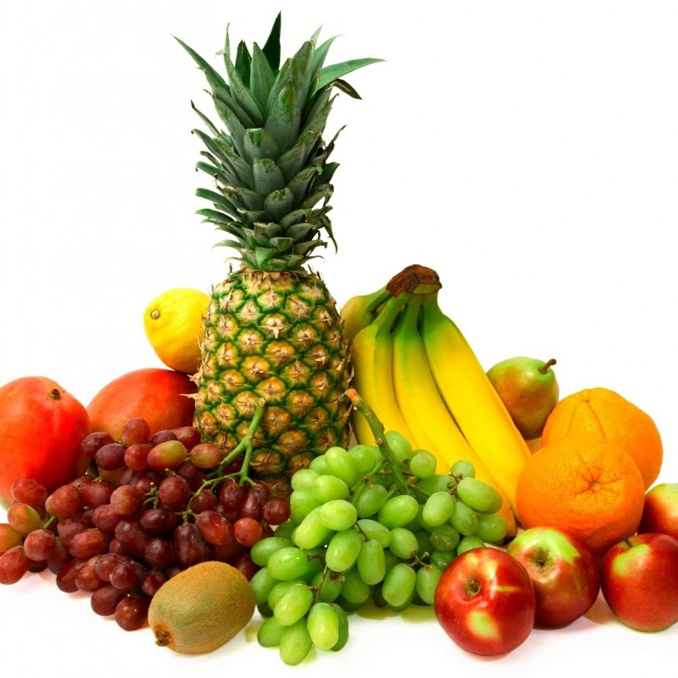
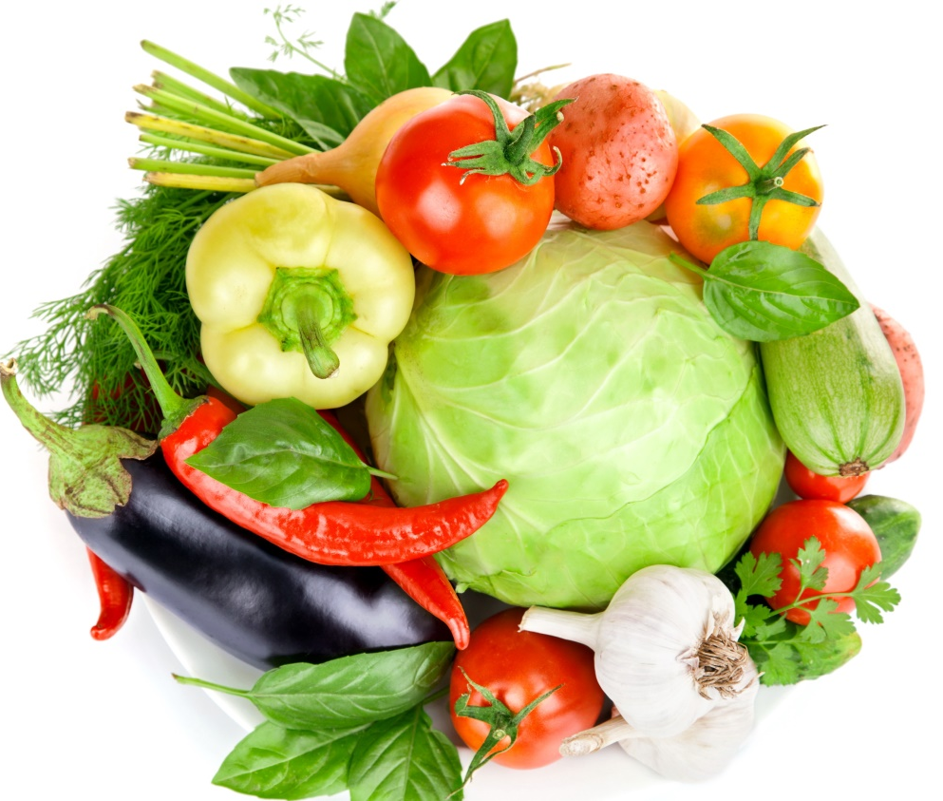
Самые полезные продукты: фрукты овощи

Slide 4
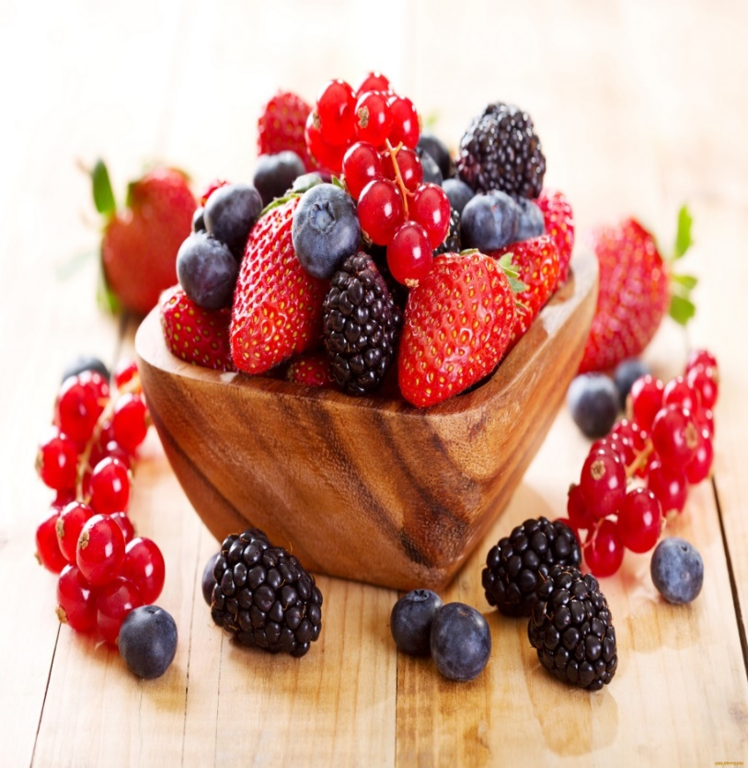
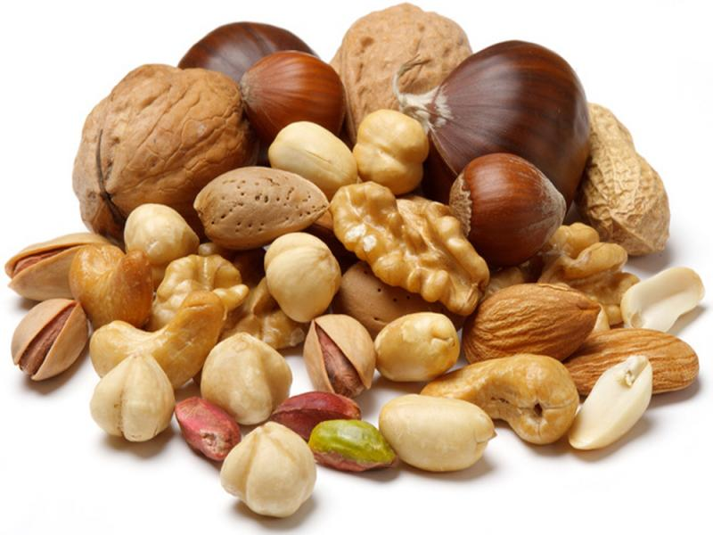
Также много витаминов в ягодах и орехах

Slide 5
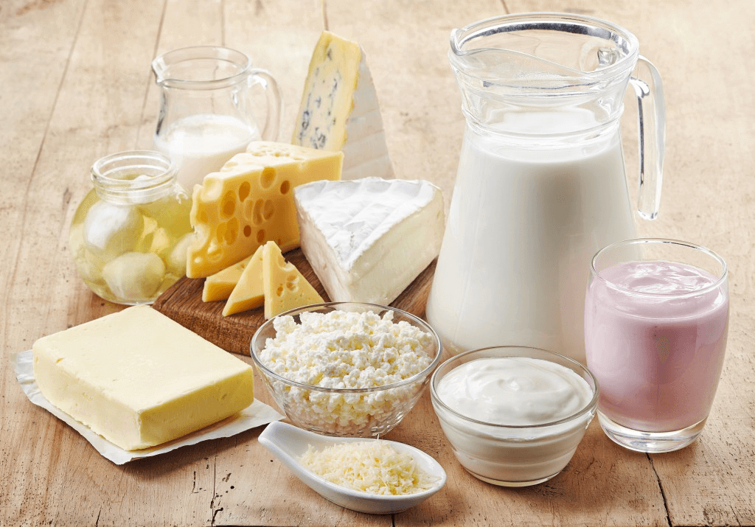
Кальций, который содержат молочные продукты, делает крепкими наши кости и зубы

Slide 6
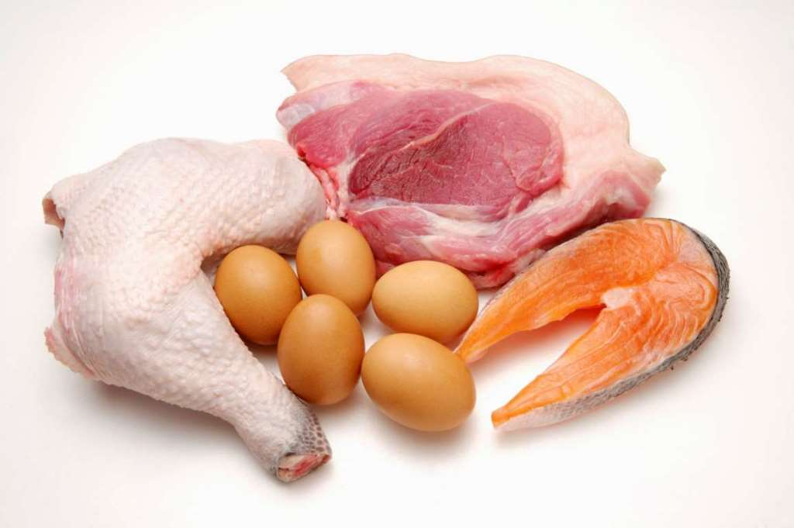
Мясо и яйца нужны для силы и роста, а рыба улучшает работу мозга и сердца.

Slide 7
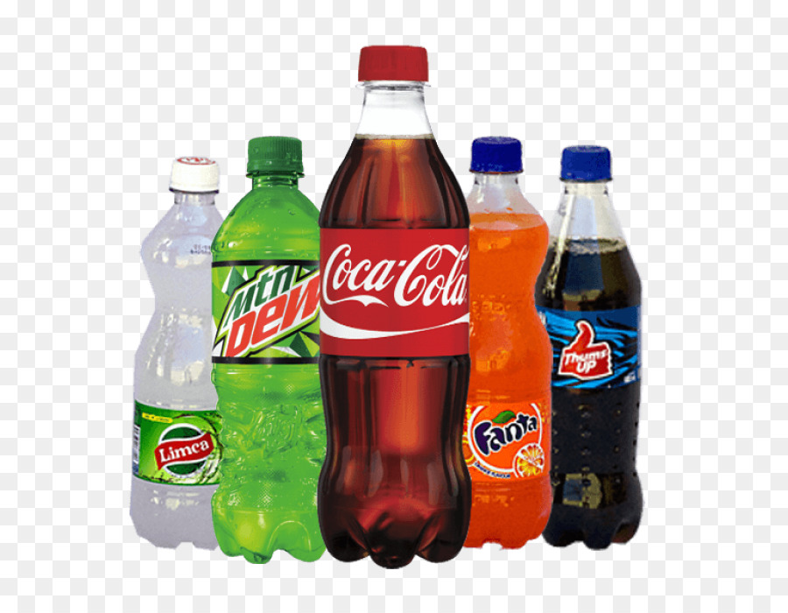
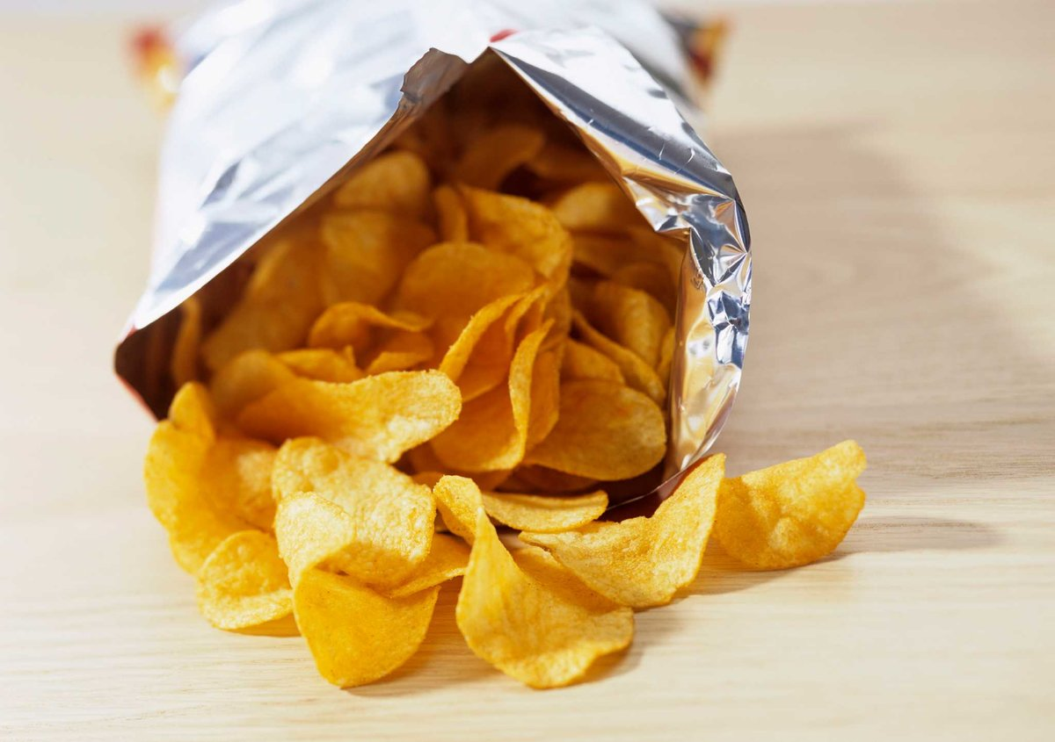
Чипсы и газированные напитки вредят нашему организму!!!

Slide 8
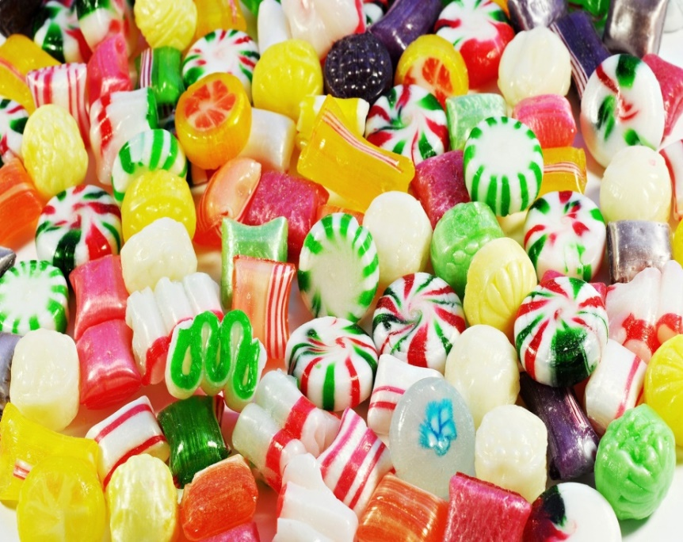
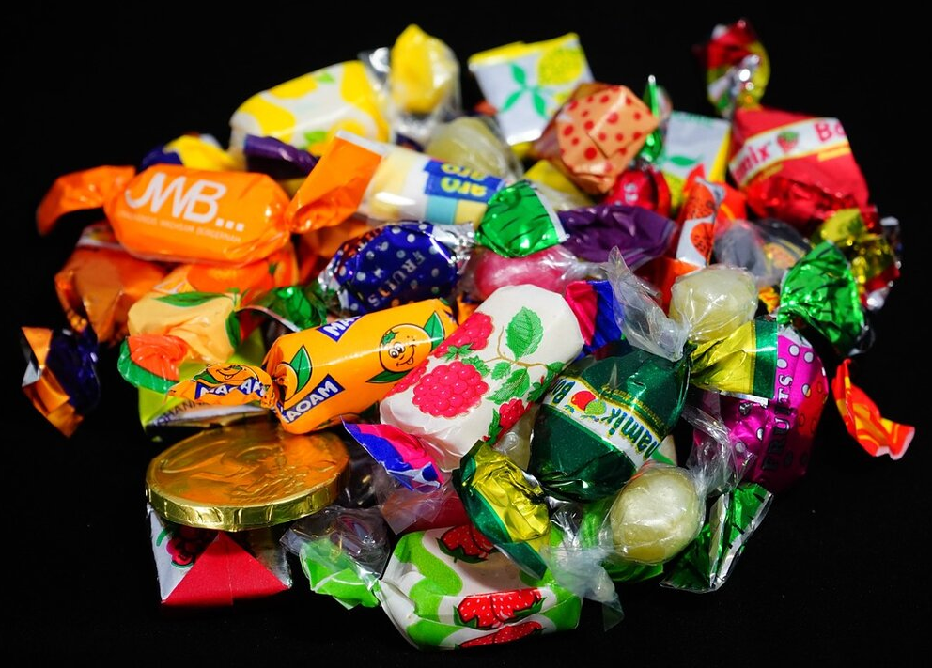
Сладости и конфеты тоже вредят нашим зубам!!!

Slide 9

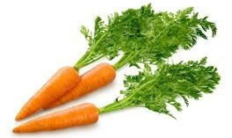

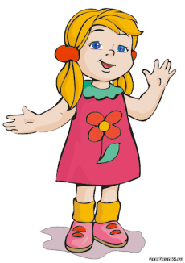
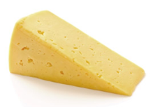
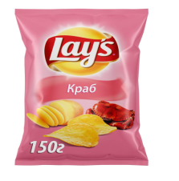

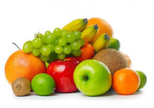
ПОМОГИ ДАШЕ ВЫБРАТЬ ПОЛЕЗНЫЕ ПРОДУКТЫ

Slide 10
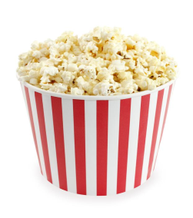
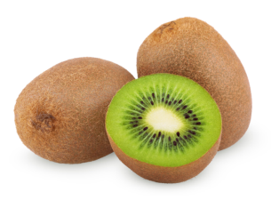
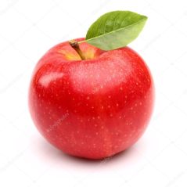
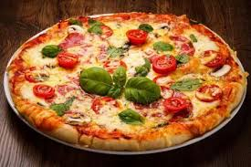
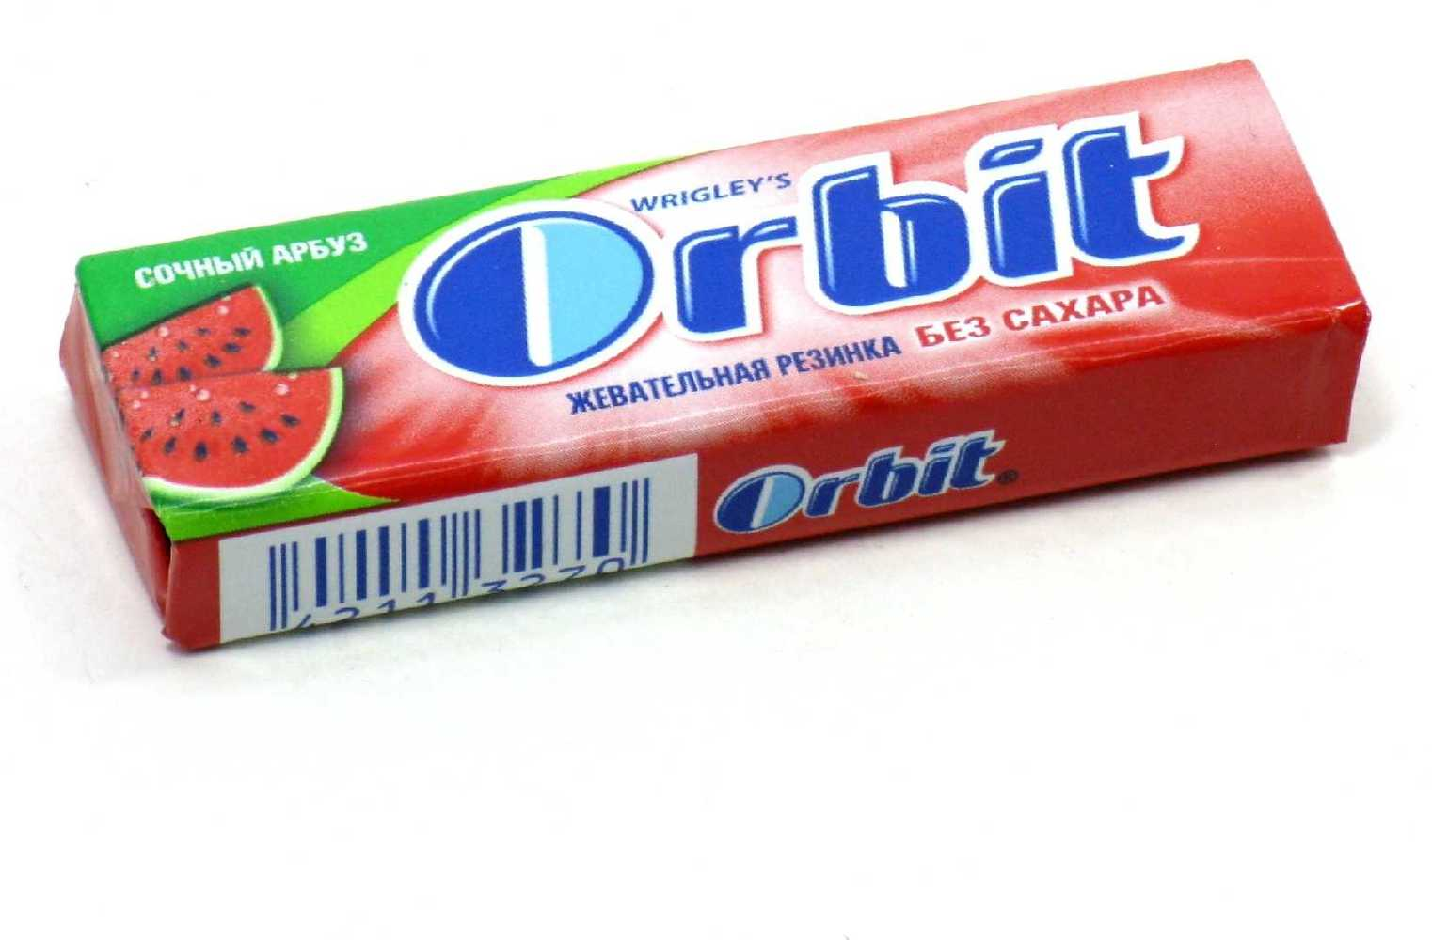

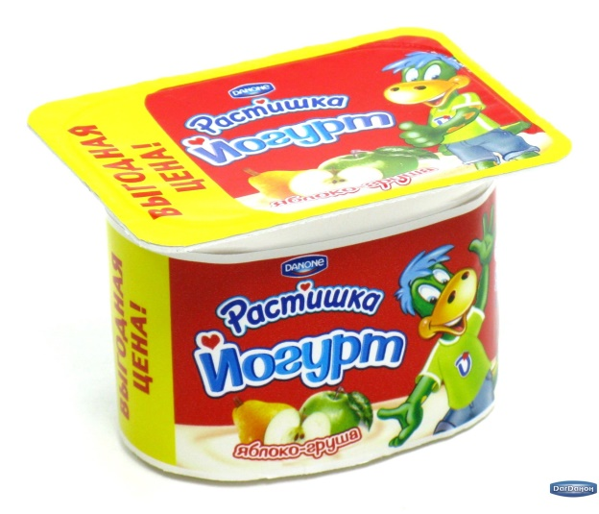
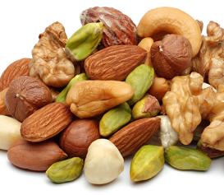

Slide 11
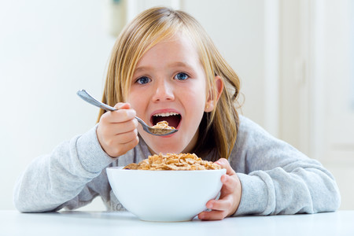
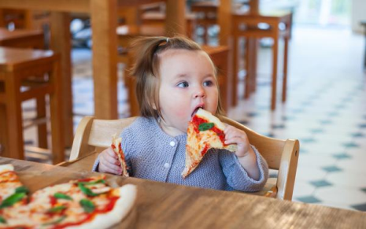
НА КАКОЙ КАРТИНКЕ ПОЛЕЗНЫЙ ЗАВТРАК?

Slide 12
